Slide 1






TIẾNG VIỆT
LỚP 1

Slide 2

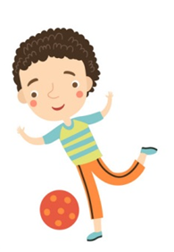


Ôn và khởi động

Slide 3
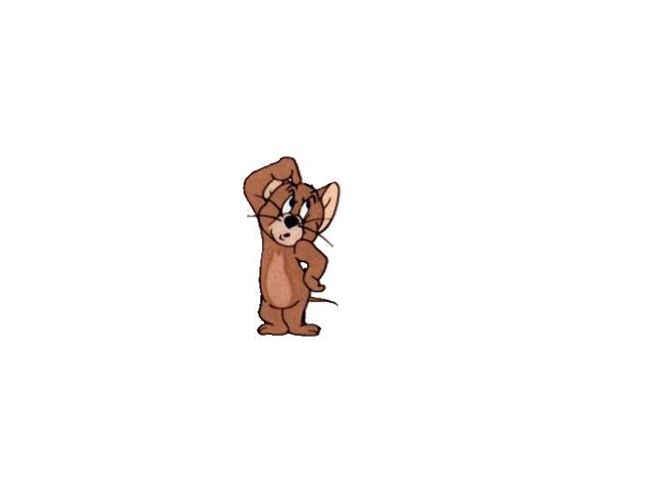
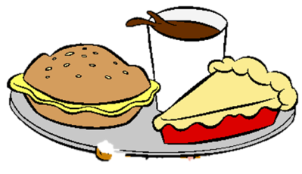
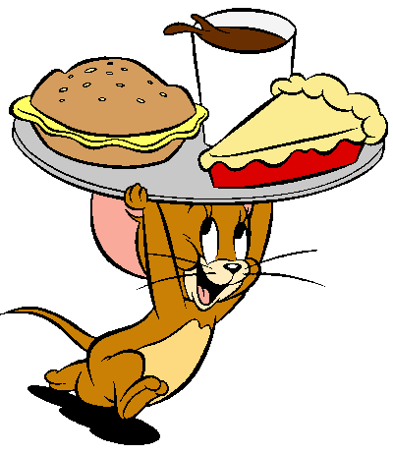
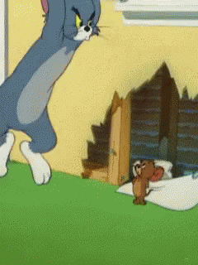
Chúng ta nên (…) khi gặp gỡ.
A. im lặng
B. chào hỏi
C. hát

Slide 4
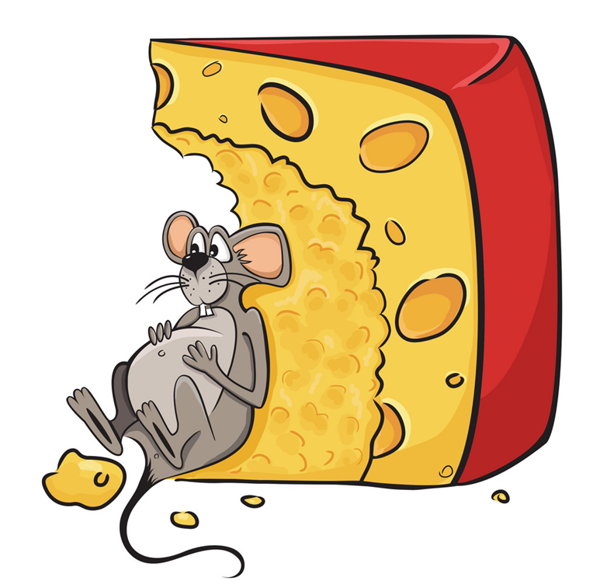
Em hãy đọc thuộc hai khổ thơ đầu bài thơ Lời chào

Slide 5




4
Bài
3
KHI MẸ VẮNG NHÀ

Slide 6

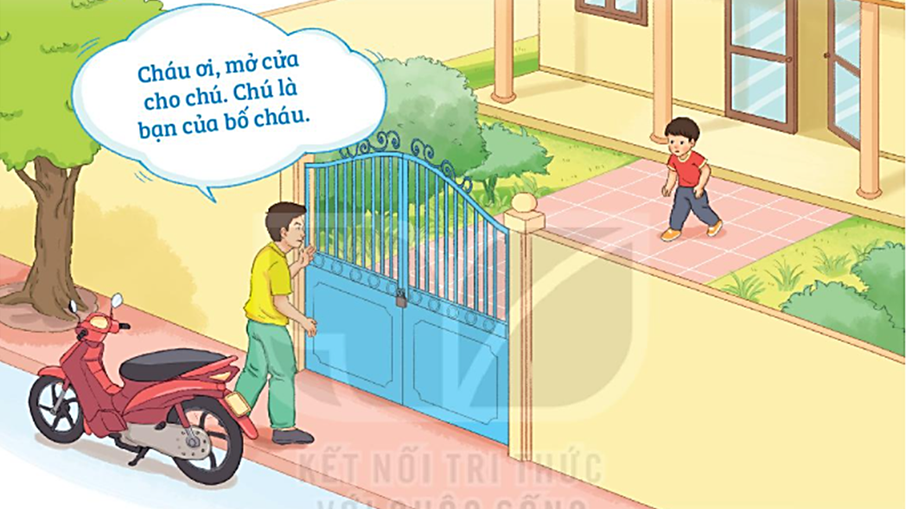
Quan sát tranh dưới đây:
a) Em thấy những gì trong bức tranh?
b) Theo em, bạn nhỏ nên làm gì? Vì sao?

Slide 7

Đọc
Đọc mẫu
Khi mẹ vắng nhà
Trong khu rừng nọ có một đàn dê con sống cùng mẹ. Một hôm, trước khi đi kiếm cỏ, dê mẹ dặn con:
- Ai đến gọi cửa, các con đừng mở nhé! Chỉ mở cửa khi nghe tiếng mẹ.
Một con sói nấp gần đó. Đợi dê mẹ đi xa, nó gõ cửa và giả giọng dê mẹ.
Nhớ lời mẹ, đàn dê con nói:
- Không phải giọng mẹ. Không mở.
Sói đành bỏ đi.
Một lúc sau, dê mẹ về. Nghe đúng tiếng mẹ, đàn dê con ra mở cửa và tíu tít khoe:
- Lúc mẹ đi vắng, có tiếng gọi cửa, nhưng không phải giọng của mẹ nên chúng con không mở.
Dê mẹ xoa đầu con:
- Các con ngoan lắm!
(Theo Truyện cổ Grim)

Slide 8
Khi mẹ vắng nhà
1
2
Trong khu rừng nọ có một đàn dê con sống cùng mẹ. Một hôm, trước khi đi kiếm cỏ, dê mẹ dặn con:
- Ai đến gọi cửa, các con đừng mở nhé! Chỉ mở cửa khi nghe tiếng mẹ.
Một con sói nấp gần đó. Đợi dê mẹ đi xa, nó gõ cửa và giả giọng dê mẹ.
Nhớ lời mẹ, đàn dê con nói:
- Không phải giọng mẹ. Không mở.
Sói đành bỏ đi.
Một lúc sau, dê mẹ về. Nghe đúng tiếng mẹ, đàn dê con ra mở cửa và tíu tít khoe:
- Lúc mẹ đi vắng, có tiếng gọi cửa, nhưng không phải giọng của mẹ nên chúng con không mở.
Dê mẹ xoa đầu con:
- Các con ngoan lắm!
(Theo Truyện cổ Grim)
4
3
6
5
7
9
8
10
12
11
13
14
15
Notes:
GV nên cho hs khai thác trên SGK vì văn bản nhiều chữ, chữ trên màn hình nhỏ

Slide 9


Khi mẹ vắng nhà
Trong khu rừng nọ có một đàn dê con sống cùng mẹ. Một hôm, trước khi đi kiếm cỏ, dê mẹ dặn con:
- Ai đến gọi cửa, các con đừng mở nhé! Chỉ mở cửa khi nghe tiếng mẹ.
Một con sói nấp gần đó. Đợi dê mẹ đi xa, nó gõ cửa và giả giọng dê mẹ.
Nhớ lời mẹ, đàn dê con nói:
- Không phải giọng mẹ. Không mở.
Sói đành bỏ đi.
Một lúc sau, dê mẹ về. Nghe đúng tiếng mẹ, đàn dê con ra mở cửa và tíu tít khoe:
- Lúc mẹ đi vắng, có tiếng gọi cửa, nhưng không phải giọng của mẹ nên chúng con không mở.
Dê mẹ xoa đầu con:
- Các con ngoan lắm!
(Theo Truyện cổ Grim)
1
2
3

Slide 10
Khi mẹ vắng nhà
Trong khu rừng nọ có một đàn dê con sống cùng mẹ. Một hôm, trước khi đi kiếm cỏ, dê mẹ dặn con:
- Ai đến gọi cửa, các con đừng mở nhé! Chỉ mở cửa khi nghe tiếng mẹ.
1

Slide 11
Một con sói nấp gần đó. Đợi dê mẹ đi xa, nó gõ cửa và giả giọng dê mẹ.
Nhớ lời mẹ, đàn dê con nói:
- Không phải giọng mẹ. Không mở.
Sói đành bỏ đi.
2

Slide 12
Giải nghĩa từ khó:
Giả giọng: cố ý nói giống tiếng của người khác.
Notes:
GV đọc sách GV để nắm chắc phần này. Phần này k nên nói quá sâu vì kiến thức sinh học hơi phức tạp.

Slide 13
Một lúc sau, dê mẹ về. Nghe đúng tiếng mẹ, đàn dê con ra mở cửa và tíu tít khoe:
- Lúc mẹ đi vắng, có tiếng gọi cửa, nhưng không phải giọng của mẹ nên chúng con không mở.
Dê mẹ xoa đầu con:
- Các con ngoan lắm!
(Theo Truyện cổ Grim)
3

Slide 14
Giải nghĩa từ khó:
Tíu tít: tả tiếng nói cười liên tiếp không ngừng.
Notes:
GV đọc sách GV để nắm chắc phần này. Phần này k nên nói quá sâu vì kiến thức sinh học hơi phức tạp.

Slide 15
Đọc toàn bài
Khi mẹ vắng nhà
Trong khu rừng nọ có một đàn dê con sống cùng mẹ. Một hôm, trước khi đi kiếm cỏ, dê mẹ dặn con:
- Ai đến gọi cửa, các con đừng mở nhé! Chỉ mở cửa khi nghe tiếng mẹ.
Một con sói nấp gần đó. Đợi dê mẹ đi xa, nó gõ cửa và giả giọng dê mẹ.
Nhớ lời mẹ, đàn dê con nói:
- Không phải giọng mẹ. Không mở.
Sói đành bỏ đi.
Một lúc sau, dê mẹ về. Nghe đúng tiếng mẹ, đàn dê con ra mở cửa và tíu tít khoe:
- Lúc mẹ đi vắng, có tiếng gọi cửa, nhưng không phải giọng của mẹ nên chúng con không mở.
Dê mẹ xoa đầu con:
- Các con ngoan lắm!
(Theo Truyện cổ Grim)
Notes:
Gọi HS đọc lại bài

Slide 16
TRẢ LỜI CÂU HỎI

Slide 17
Đọc đoạn 1:
Trong khu rừng nọ có một đàn dê con sống cùng mẹ. Một hôm, trước khi đi kiếm cỏ, dê mẹ dặn con:
- Ai đến gọi cửa, các con đừng mở nhé! Chỉ mở cửa khi nghe tiếng mẹ.
Dê mẹ để đàn con ở nhà để đi đâu?
Loài vật nào được nhắc đến trong đoạn trên?
Dê mẹ dặn dê con chỉ được mở cửa khi nào?

Slide 18
Đọc đoạn 2:
Một con sói nấp gần đó. Đợi dê mẹ đi xa, nó gõ cửa và giả giọng dê mẹ.
Nhớ lời mẹ, đàn dê con nói:
- Không phải giọng mẹ. Không mở.
Sói đành bỏ đi.
Em có nhận xét gì về hành động của đàn dê con?
Đàn dê con làm gì khi sói gọi cửa?
Sói làm gì khi dê mẹ đi xa?
Con vật nguy hiểm nào xuất hiện?

Slide 19
Đọc đoạn 3:
Một lúc sau, dê mẹ về. Nghe đúng tiếng mẹ, đàn dê con ra mở cửa và tíu tít khoe:
- Lúc mẹ đi vắng, có tiếng gọi cửa, nhưng không phải giọng của mẹ nên chúng con không mở.
Dê mẹ xoa đầu con:
- Các con ngoan lắm!
Nghe chuyện, dê mẹ đã nói gì với con?

Slide 20
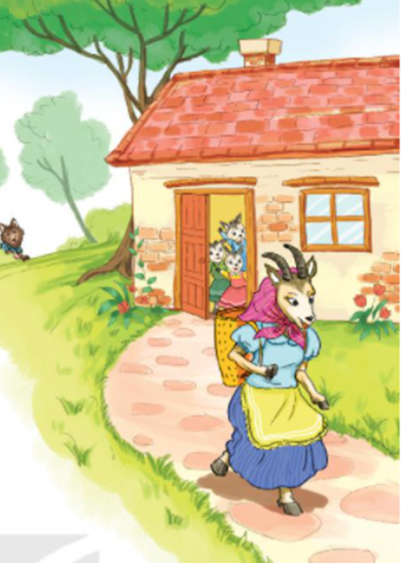
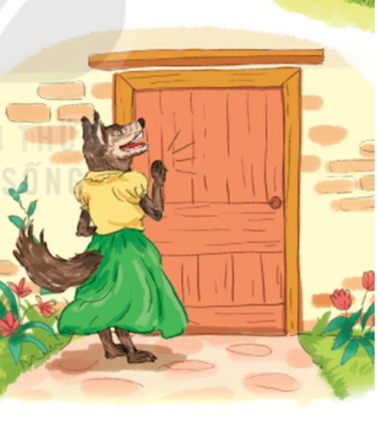
Em học hỏi được gì qua câu chuyện?

Slide 21
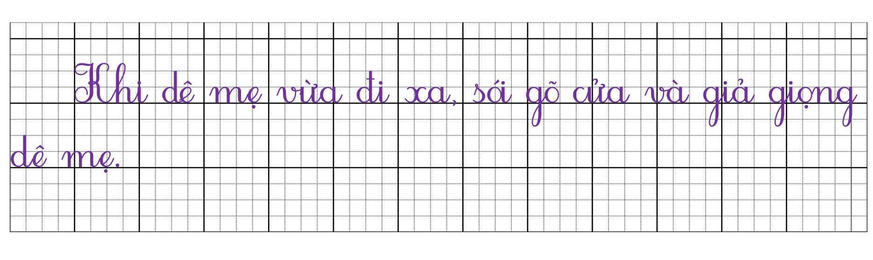
4
Viết vào vở câu trả lời cho câu hỏi b ở mục 3
b. Khi dê mẹ vừa đi xa, sói (…).
Notes:
GV hướng dẫn hs đồ chữ hoa K. GVhỏi để khai thác cho HS hiểu kĩ thuật viết (chữ đầu câu viết hoa, cuối câu có dấu chấm, khoảng cách các chữ bằng 1 con chữ o…). Đây chỉ là gợi ý, hs có thể có Câu trả lời khác hợp lí là được ạ

Slide 22
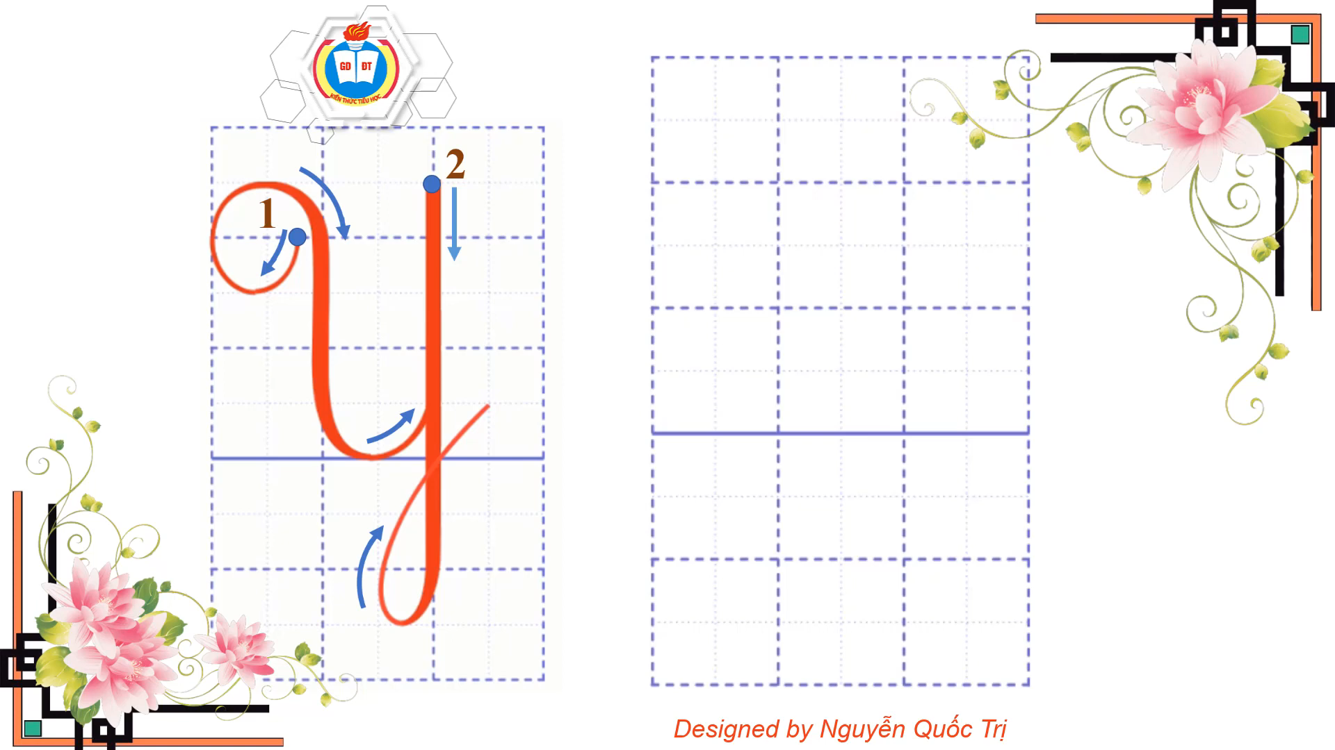
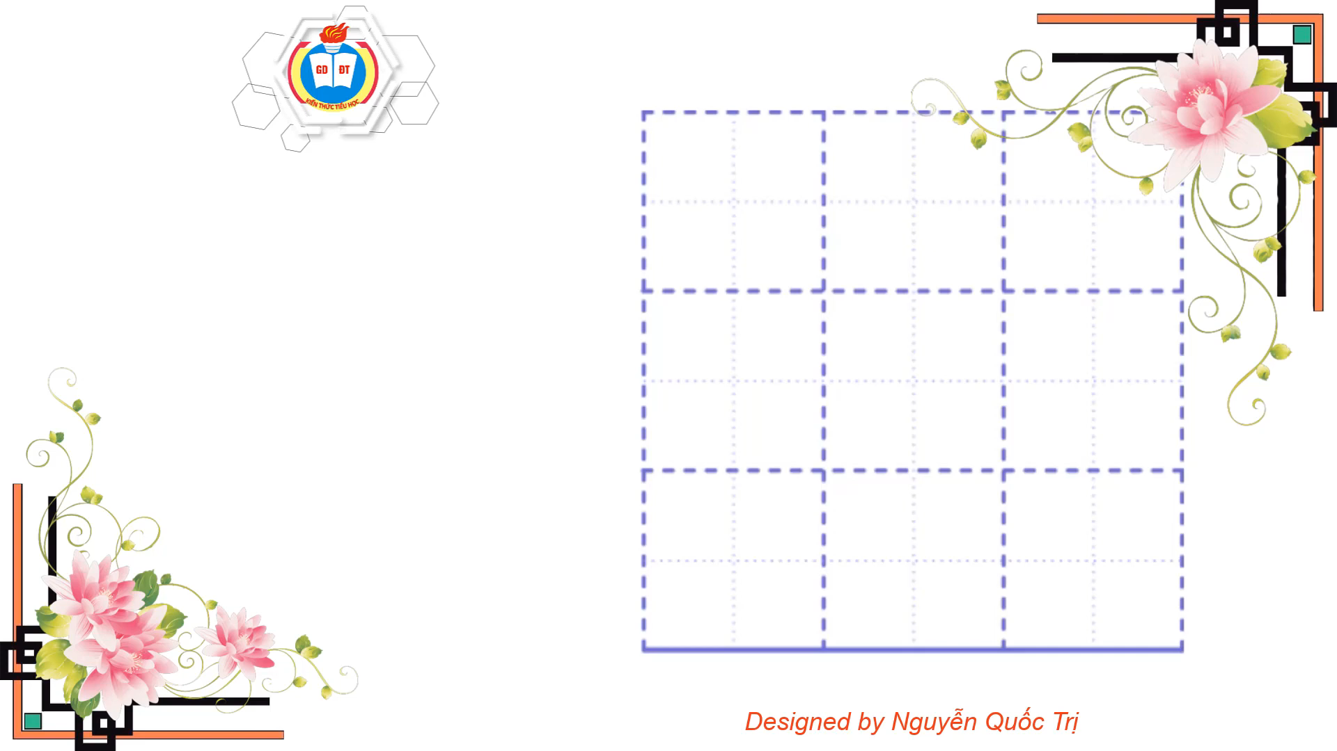

Slide 23
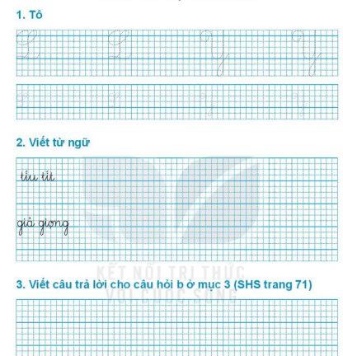
L
L
Y
Y
Y
L
L
Y
Y
Y
tíu tít
tíu tít
giả giọng
giả giọng
Khi Ύł mẹ vừa đi xa, sói gõ cửa và giả giọng
dê mẹ.

